Slide 1
Gesundheit im Lehrberuf
Berufsbedingte Belastungsfaktoren
GV der Lehrerinnen und Lehrer Schaffhausen LSH
Schaffhausen, 24. August 2017
Claude Sidler
Notes:
Bla bla bla

Slide 2

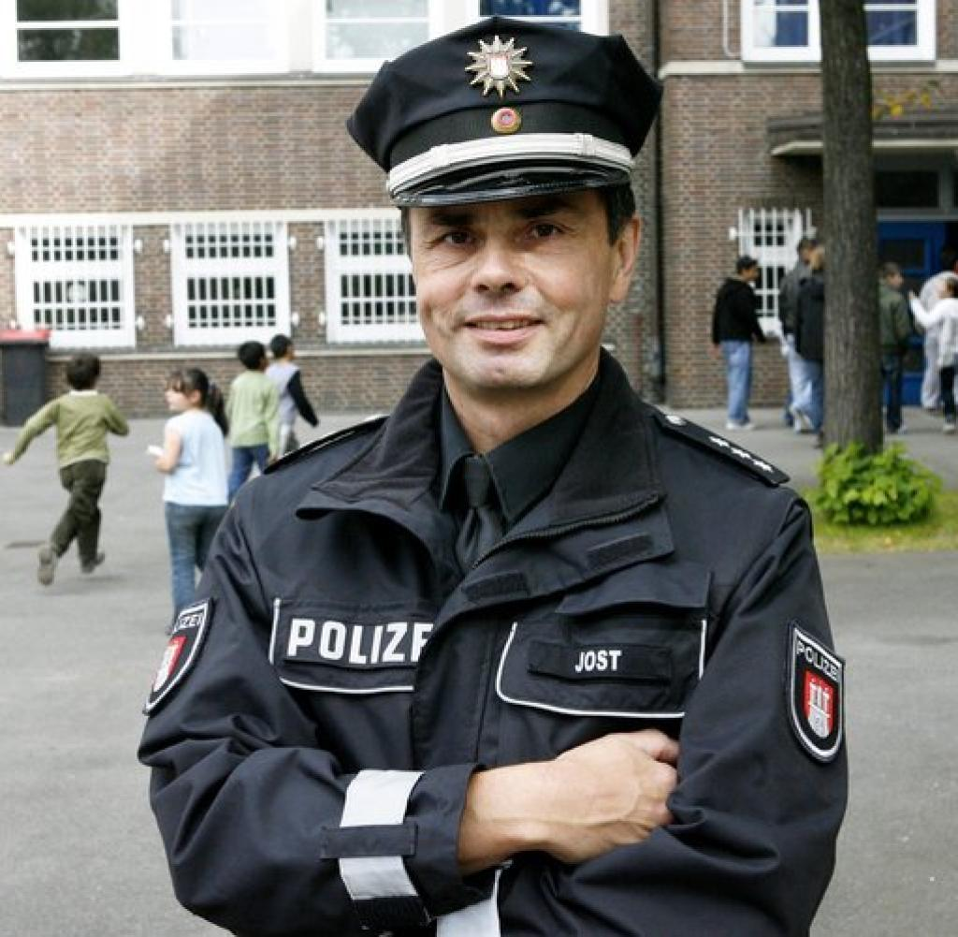
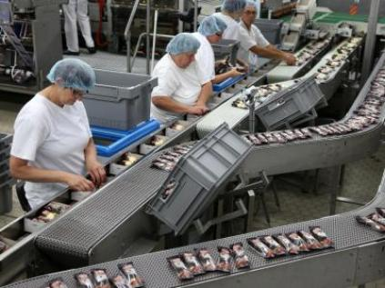


LEHRERBELASTUNGSSTUDIE 2016 ifa:
„Aussensicht auf den Lehrberuf und den Arbeitsplatz Schule im Berufsvergleich“
FOKUS: Gesundheit der Lehrperson

Slide 3
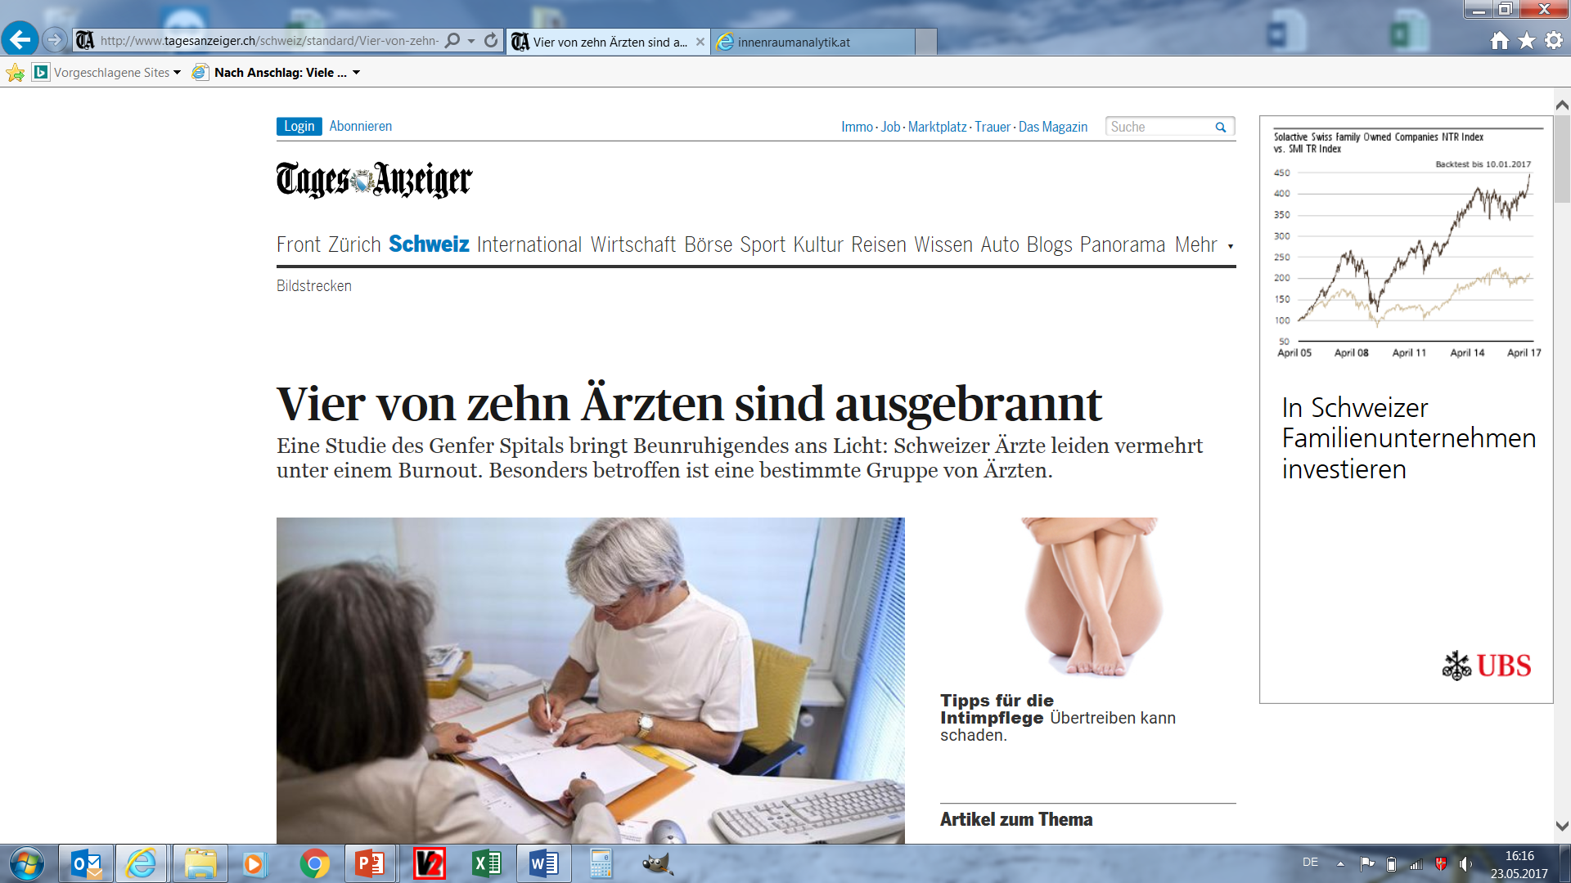
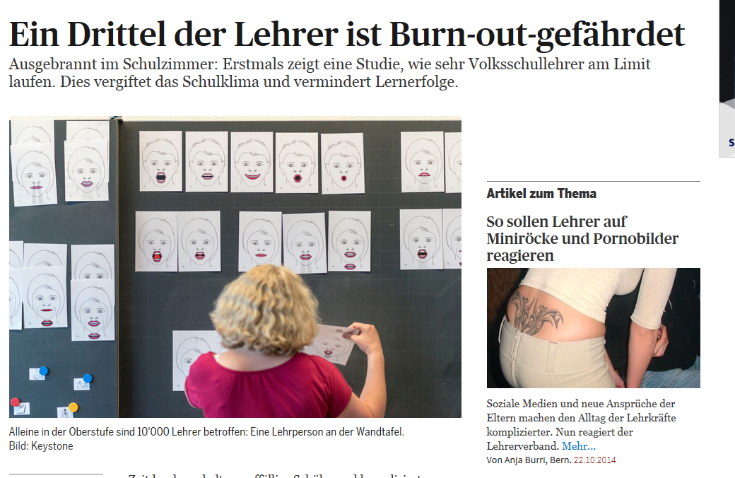
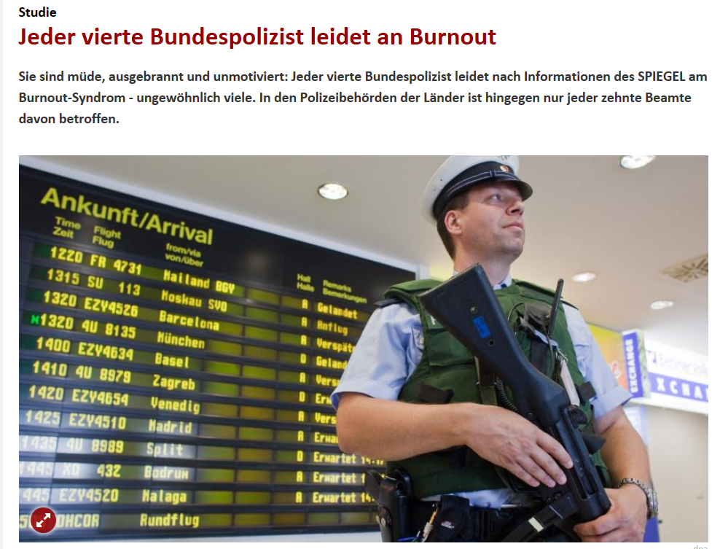
Tagi, 2010
Tagi, 2014
Spiegel, 2010

Slide 4
Belastungen im Berufsvergleich: nicht spezifisch für den Lehrberuf!!
BELASTUNG | kein | wenig | mässig | stark
Psychosoziale Belastungen
Arbeitszeiten
Schicht/Pikett | X
mehr als 9 Std. pro Tag | X | X
Akkordarbeit/getaktete Arbeit | X
ständige Erreichbarkeit |  |  | X | X
Kundenkontakt/Emotionsarbeit |  |  |  | X
Zeitspielraum/freie Pausengestaltung ⁵ (gesundheitsfördernd) |  | X |  | X
Rückzugsmöglichkeit/Privatzeit ⁵ |  | X |  | X
Personenverantwortung |  |  |  | X
Sachverantwortung/hohe finanzielle Verantwortung |  |  | X
ständige Unterbrechungen ⁵ |  | X |  | X
Arbeiten mit hohem Tempo | X | X
Termindruck |  | X |  | X
Umstrukturierung/Neuorganisation |  |  |  | X
in der Freizeit arbeiten/nicht definierte Arbeitszeiten |  |  |  | X
Arbeitsplatzunsicherheit |  | X
Handlungsspielraum (gesundheitsfördernd) |  |  |  | X
Diskriminierung/Gewalt |  |  | X
Aufstiegs- und Entwicklungsmöglichkeiten |  |  | X
Soziales Ansehen des Berufes |  |  | X
BELASTUNGEN | kein | wenig | mässig | stark
Chemische Belastungen
Genereller Kontakt mit toxischen Substanzen |  | X
Physikalische Belastungen
Lärm¹ |  | X
Schlechte Luftqualität² |  |  | X
Hitze/Kälte |  | X
Arbeit bei schlechter Beleuchtung |  | X
UV-Strahlen | X | X
Selbstgefährdung³ | X
Fremdgefährdung | X
Ergonomische Belastungen
Heben/Tragen von Lasten |  | X
Wechselbelastung (gesundheitsfördernd) |  |  |  | X
Zwangshaltungen | X | X
Monotone Tätigkeiten | X
Biologische Belastungen
Infektionsrisiko⁴ |  |  | X

Slide 5
Belastungsfaktoren in allen Berufen
chemisch: Kontakt mit Chemikalien, Lösemittel etc.
physikalisch: Luftqualität (CO2, Feuchtigkeit, Hitze, Kälte), ergonomische Belastungen
biologisch: Infektionsrisiko durch Viren, Bakterien, Pilze
psychosozial: „Stress“, Emotionsarbeit, Kundenkontakt, ständige Erreichbarkeit, Unterbrechungen, Regulationshindernisse, fehlende Rückzugsmöglichkeiten

Slide 6
Lehrerbelastungsstudie 2016 ifa
Kindergarten
Oberstufe (3. Sekundarschule)
Englisch an Primarstufe
Pensum >80%, mind. 8 Jahre Berufserfahrung
7-8 Lektionen (ganztags)

Slide 7
Lehrerbelastungsstudie 2016 ifa
Messparameter: vergleichbar, nicht zu spezifisch
Beobachtung
- Pausen/Privatzeiten (Rückzugsmöglichkeiten)
- Kontaktaufnahmen pro Zeit („Gewusel“)
Stresstools
- Herzratenvariabilität/Puls, Speichel-Kortisol
Umgebungsfaktoren
- CO2, Temperatur, Licht, Akustik, Raumgrösse
Berufsvergleich Gesamtbelastung (beschreibend)
- Polizist, Fliessbandarbeit, Arzt
- Anhand allgemeingültiger Stressoren, z.B. Zeitdruck

Slide 8
Resultate: Stressursachen
Hohes Mass an Emotionsarbeit mit dem zu fördernden, mehr oder weniger selbständigen Kind als «Kunde»
Ganzheitliche Zielvorgabe, nicht nur auf die Wissensvermittlung beschränkt, sondern auch auf die Entwicklung des Kindes (Sozialkompetenzen, Selbstkompetenzen)
Fast vollständiges Fehlen von Rückzugsmöglichkeiten und «Privatzeiten»
Stark eingeschränkte Möglichkeit zu erholsamen Pausen
Viele mögliche Störfaktoren:
- Regulationshindernisse durch Schüler
- schlechte Luftqualität
- mangelhafte Akustik (hohe Anforderungen an ein Schulzimmer)
- mangelhafte Beleuchtung

Slide 9
Resultate: «Kontaktaufnahmen»/Emotionsarbeit
Kontaktaufnahme = Wechsel der Aufmerksamkeit von 1 Kind zum anderen resp. zur Klasse, einzelne Interaktion
Intensität stark abhängig von:
Unterrichtsform (monoton – stark wechselnd – Teamteaching)
Schülerzahl (ganze Klasse – Halbklasse)
Sozialverhalten der Schüler (Kindergarten – Oberstufe)
Beispiele:
Englischunterricht:
alle paar Minuten andere Lernform
(Arbeit aus Textbook, Lehrer befragt Klasse, Arbeit mit Hör-CD, Bildbesprechungen)
23 Kontaktaufnahmen / 5 min. 276 pro Std.
Bingo-Spiel (laut, fröhlich, motorisch unruhig) 228 pro Std.

Slide 10
Resultate: «Kontaktaufnahmen»/Emotionsarbeit
Oberstufe:
Selbständiges Arbeiten der Schüler, Halbklasse Französisch
1 Kontaktaufnahme pro 5 min. 12 pro Std.
Kindergarten:
Werkstätte, Kinder fragen Lehrperson wild durcheinander:
Ganze Klasse (kleiner und grosser Kindergarten) 200 pro Std.
Halbklasse (nur grosse Kinder) 70 pro Std.
Berufsvergleich
Verkaufspersonal Imbissstand (Stosszeiten): 216 pro Std.
Billettkontrolleur im Zug: 480 pro Std.

Slide 11
Resultate: Privatzeit
„Privatzeit“ ist die Zeit, in der die Lehrpersonen ungestört, in Ruhe und ohne Unterbrechungen arbeiten können. Pausen wurden eingeschlossen.
Ständige Unterbrechungen gelten als häufiger Stressor („Gegenteil von Privatzeit“)
Kindergarten: 0 min.
      (keine Pause ohne Aufsicht/Verantwortung!)
Oberstufe: 40 min.
(10 min. effektive Pause, 30 min. arbeiten
ohne Schülerkontakt, z.B. kopieren)
Englisch: 20 min.
          (grosse Pause am Nachmittag)

Slide 12
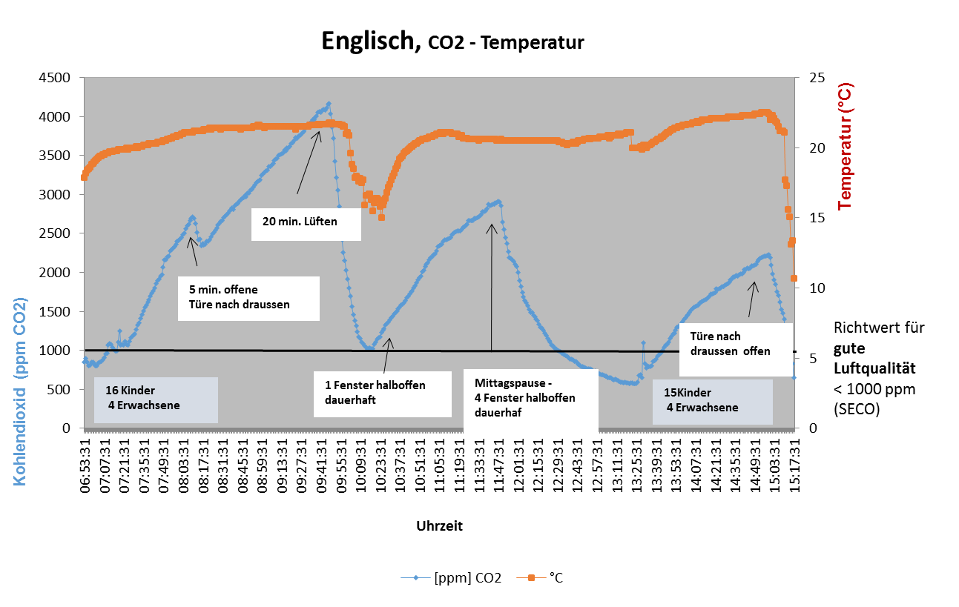
Resultate: Raumfaktoren (Mt. Januar)

Slide 13
Resultate: Raumfaktoren (Mt. Januar)

Slide 14
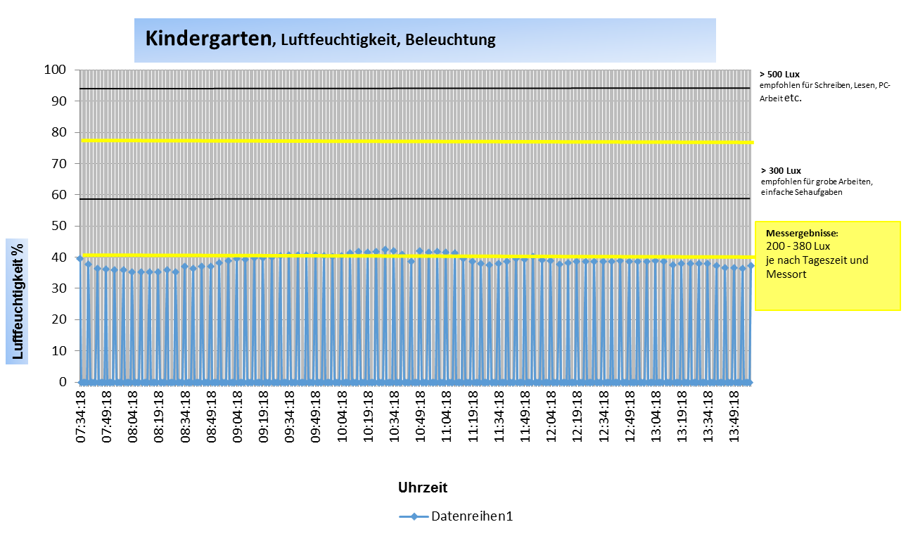
Resultate: Licht (Mt. Januar)

Slide 15
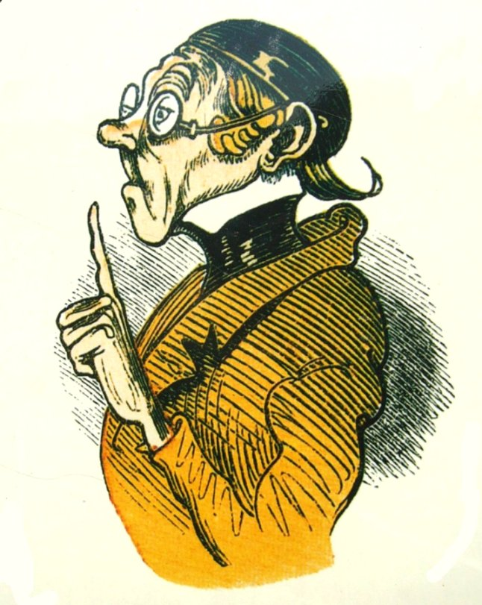
spezifische Stressoren aus Studien (Auswahl)
- Schüler unterrichten, denen die Motivation fehlt
- Disziplin aufrechterhalten
- von anderen beurteilt/evaluiert werden
- mit Kolleginnen und Kollegen zurechtkommen
- Rollenkonflikt und Rollenambiguität aushalten
Kyriacou (2001)
- schlechtes Benehmen von Schülern/Schülerinnen
(Disziplinlosigkeit, Unkonzentriertheit etc.)
- schlechte Arbeitsbedingungen
- Reformen
- Zeitdruck
Lehrer Lämpel, 1865

Slide 16

Risikofaktoren schulische Arbeitsumgebung
- die Schule wird schlecht beurteilt (siehe auch Freitag, 1998)43
- ungepflegte Räume und Gebäude
- häufige Disziplinprobleme mit Schülerinnen und Schülern
- der Einsatz der Mittel wird als ineffizient eingestuft
- die zunehmende Autonomie der Einzelschule wird negativ
beurteilt
Wer soll nun die Kinder lehren
Und die Wissenschaft vermehren?
Wer soll nun für Lämpel leiten
Seine Amtestätigkeiten?

Slide 17
Risikofaktoren schulische Arbeitsumgebung
Unter den Burnout begünstigenden gesellschaftlichen Faktoren werden u.a. folgende genannt
(Cherniss, 1980; Farber, 1991a; Barth, 1992; Krause & Dorsemagen, 2007):
– zunehmende Anonymität und Vereinsamung in der Gesellschaft
– Hektik
– Spezialisierung
– Wertewandel, Wertepluralismus
– wettbewerbsorientierter Individualismus westlicher Kulturen
– Zerfall familiärer und kommunitärer Bindungen/Veränderungen der sozialen
Strukturen
– demografischer Wandel
– Veränderung politischer Prioritäten (immer weniger Geld für den sozialen Bereich)
– steigende Anforderungen an Lehrkräfte (erzieherisch und fachlich)
– sinkendes Image von Lehrpersonen
Burnout im Lehrberuf
Definition – Ursachen – Prävention
Ein Überblick über die aktuelle Literatur
Doris Kunz Heim und Miriam Nido

Slide 18
Gesamtbeurteilung – Resultate I
Die Lehrperson …
- ist ein Dienstleister (Emotionsarbeit, «Kunde ist König», der Kunde hat Eltern ☺)
- hat 2 Arbeitsplätze/Tätigkeitsfelder (Schule <-> Home office)
- hat v.a. psychosoziale Belastungen
(viele Anspruchspartner, fehlende Rückzugsmöglichkeiten, fast ständige Erreichbarkeit etc.)
- arbeitet oft unter schlechten Raumverhältnissen
(hohe CO2-Belastung, schlechtes Licht, Akustik (?))

Slide 19
Gesamtbeurteilung – Resultate II
Die Lehrperson …
hat geringe ergonomische, physikalische, biologische
und chemische Belastungen (im Berufsvergleich)
hat einen grossen Handlungsspielraum ausserhalb des Unterrichtens
hat kaum Privatzeit/Rückzugsmöglichkeiten während
des Unterrichtens
Multiple Anspruchspartner: Schüler, Klasse, Eltern, Behörden,
Therapeuten, Schulleitung, Kollegium etc. („Baustellenwechsel“)

Slide 20
Massnahmen aus der Beobachtungsstudie
Effektive Pausen, Rückzugsmöglichkeiten während des Unterrichtens fördern (z.B. Pausenablöse für Kindergarten)
Lehrpersonen zur Abgrenzung ermutigen/unterstützen, Erreichbarkeit klar definieren (nur in der Schule, via Telefon, Mail etc.)
Aktivitäten ausserhalb des Kerngeschäfts des Unterrrichtens reduzieren/begrenzen?
Raumparameter aktiv messen, für Lüftungsproblematik sensibilisieren
  1 Messgerät pro Schule anschaffen
  Mind. 1x pro Jahr jedes Zimmer messen
  Spezialisten beiziehen

Slide 21
Massnahmen aus der Beobachtungsstudie II
ACHTUNG „STRESSMULTIPLIKATOREN“
  kleine Schulzimmer
  schlechte Lüftung, wenig Tageslicht
  grosse Schulklassen (!)
  keine Halbklassen
  „unruhige“ Schüler (motorisch, sozial unreif)
-> zu erwartende Effekte:
Höhere Lärmbelastung, motorisch unruhigere Atmosphäre, schlechtere Luft, mehr Interaktionen nötig, um Klasse anzuleiten/zu disziplinieren, mehr Vor- und Nachbereitungszeiten, mehr Kontakte mit Anspruchspartner

Slide 22
Folgen von Burnout von Lehrpersonen: Studien
KNAUDER (1996): BEEINFLUSSUNG DES SCHULKLIMAS
- betroffene Lehrpersonen übertragen einen Teil ihrer Frustration, ihrer Hoffnungslosigkeit
und ihres Überdrusses auf ihre Schülerinnen und Schüler
- Besonders gravierend sind diese negativen Übertragungseffekte bei Volksschülern, weil diese
sich aufgrund ihres geringen Alters nicht ohne Weiteres von ihrer Lehrperson distanzieren können
- betroffene SchülerInnen weisen die geringste Schulfreude, das schlechteste Sozialverhalten und die
grösste Angst auf. Allerdings sind diese Schüler am pflichteifrigsten
- v.a. die Burnout-Dimension Depersonalisation ist entscheidend. So hat die negative und unpersönliche
Einstellung gegenüber den Schülerinnen und Schülern den gravierendsten negativen Einfluss auf das
Schulklima.

Slide 23
STÖCKLI (1999): QUALITÄT DER LEHRPERSON – SCHÜLERINNEN – BEZIEHUNG
- Die Ergebnisse seiner Studie zeigten, dass das pädagogische Ausbrennen mit hoher Depersonalisation und
reduzierter Leistungsfähigkeit einhergeht, aber nicht mit Erschöpfung
KLUSMANN (2016): MATHEMATIKLEISTUNGEN DER SCHÜLERINNEN
- Grundschulkinder, die von emotional erschöpften Lehrkräften unterrichtet werden, erbringen tendenziell
schlechtere Leistungen in Mathematik.
«Die Ergebnisse weisen darauf hin, dass nicht nur die fachliche Qualität von Lehrkräften für die Schüler wichtig ist, sondern auch deren affektives Erleben»
DEPERSONALISIERUNG (Entfremdung): Die Person hat eine distanzierte und zynische Haltung im Beruf; die Menschen, die ihr im Beruf begegnen, werden zu Objekten.

Slide 24
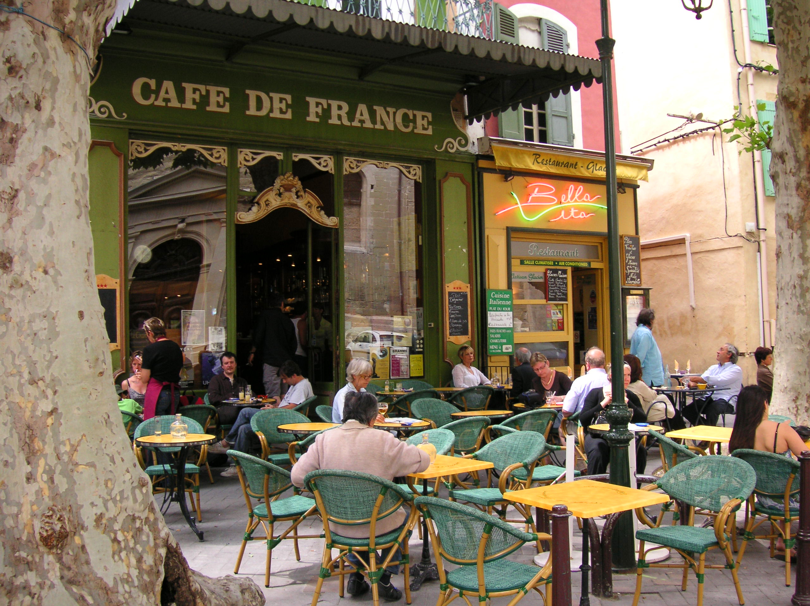
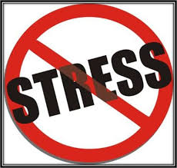
Praktisch-Pragmatische Empfehlungen/Bemerkungen
1. Es lebe die ABGRENZUNG !!!
EIGENVERANTWORTUNG: „Boulot, boulot, bistro, bistro“
„Good is good enough“
„Reduce to the max“
- VERANTWORUNG ARBEITGEBER: Gesundheitsschutz -> „Think Health, think Stress“

Slide 25



Neues Label …
Stress Neutral
Mach den Stress-Check !

Slide 26



2. ACHTUNG SCHULKLIMA
GESUNDHEITSFÖRDERUNG ist die „Mutter der psychosozialen Prophylaxe“
Negatives, feindseliges, konkurrenzierendes Klima ist toxisch!
Führungspersonen, Schulleiter sind Schlüsselpersonen

Slide 27
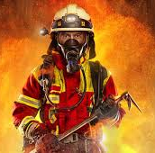
3. WENNS WIRKLICH BRENNT, BRAUCHTS DIE FEUERWEHR
„Chont scho guet….“
„Mer send jo alles erwachseni ond vernöftigi Lüt …“
„Er escho scho emmer ächli en eigenartige gsi …“
„Das esch jo ned s‘erschte Mol, dass mer so e Situation händ ….“
Professionelle Anlaufstellen: Arbeitsärzte, Arbeitspsychologen, therapeutische Psychologen, Coaches, Mediatoren, Gesundheitsförderer, Techniker etc.

Slide 28
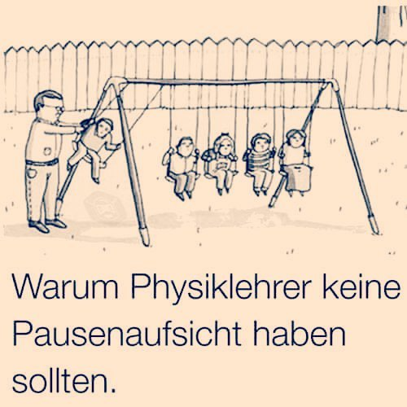
zum Schluss …

